Slide 1


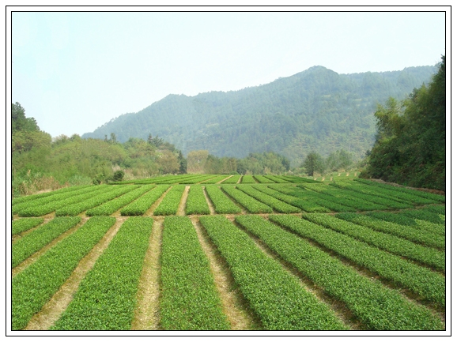

Slide 2
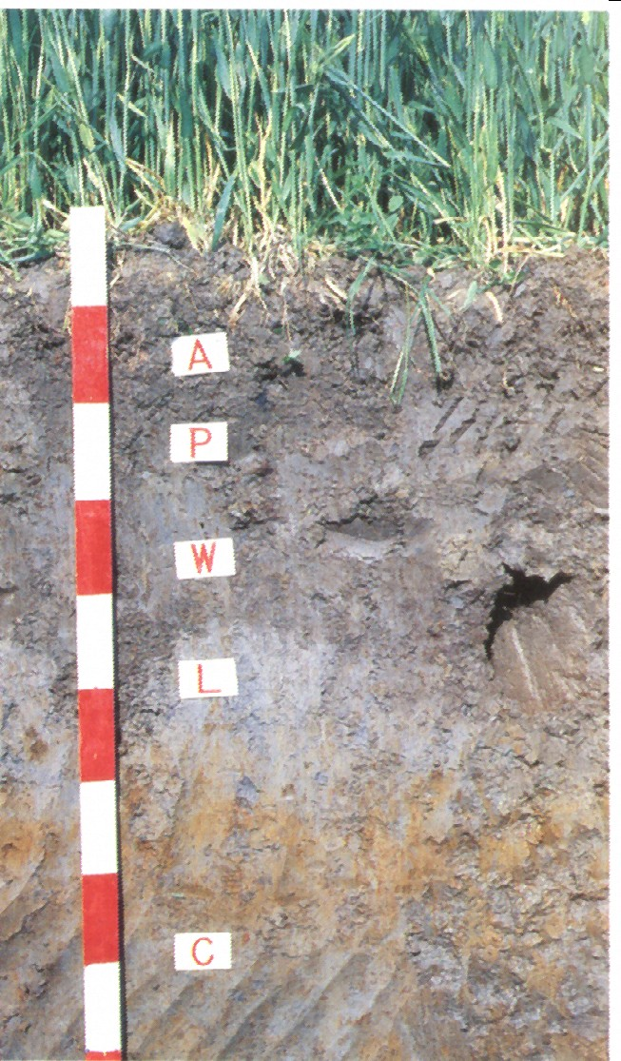
仔细观察这幅图，你发现了什么？

Slide 3
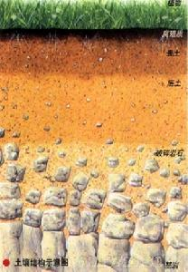
分析土壤结构
→表层土
→下层土
→岩石层

Slide 4
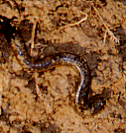
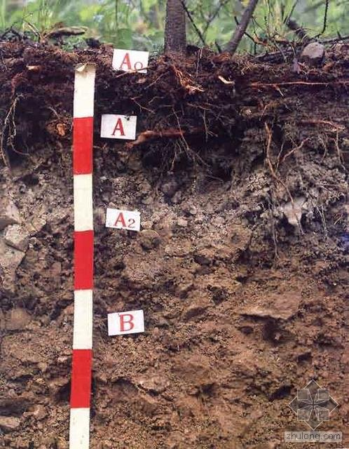
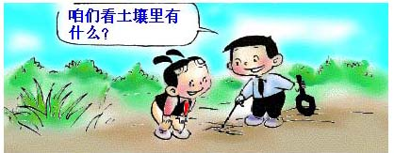
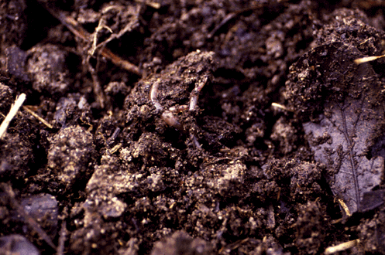
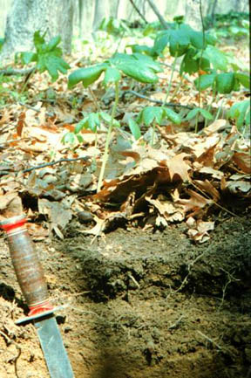
腐烂的动植物遗体被称为腐殖质

Slide 5
讨论？
被落叶覆盖着的土壤有什么特点？
没有被落叶覆盖的土壤又是什么样的呢？
落叶的多少和土壤的颜色之间有什么关系？
枯死的植物对土壤肥力有什么影响？

Slide 6
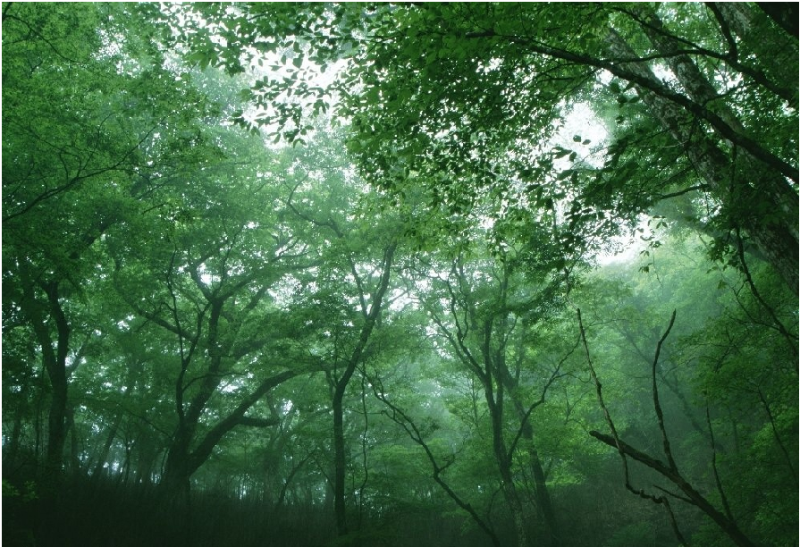
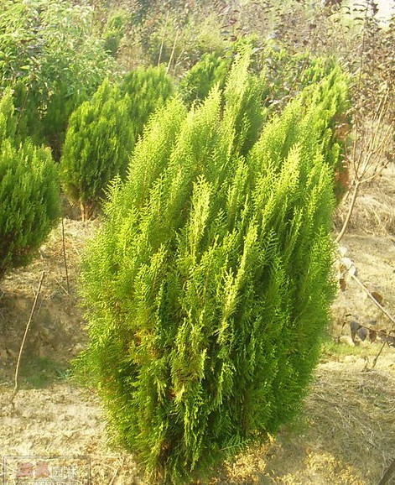
肥沃土壤中生长的植物
贫瘠土壤中生长的植物

Slide 7

我爱思考
你知道怎样增加土壤的肥力吗？
把你了解的知识和大家交流吧！

Slide 8
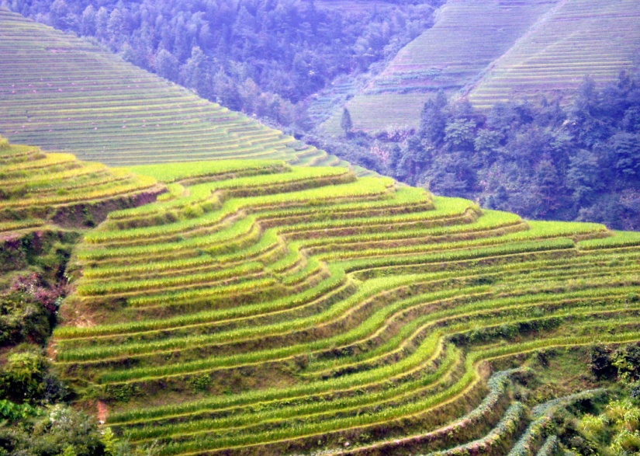
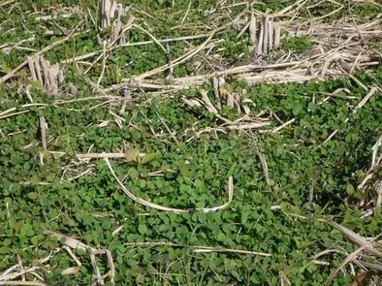
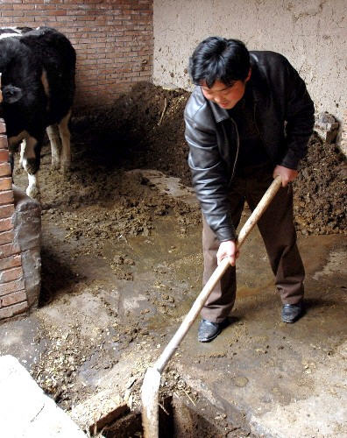
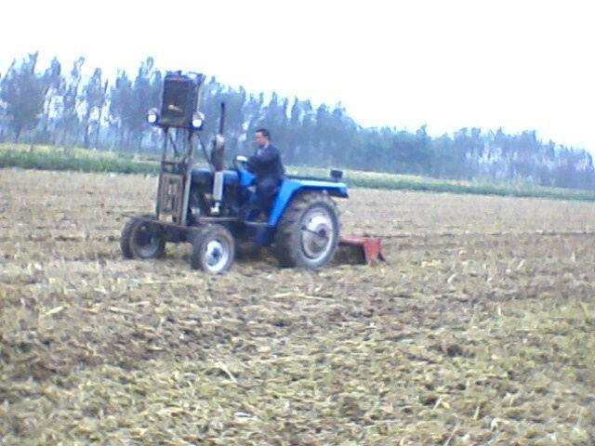
增加土壤肥力的方法
种植绿肥
修梯田
家庭沤肥
秸秆还田

Slide 9
观察蚯蚓在腐殖质形成中的作用
你知道蚯蚓为什么说是“土壤天然的犁”和“改良土壤的能手”？你可以养蚯蚓来研究！
你一定要爱护
小动物哦！

Slide 10

做个肥料袋
想不想亲自观察一下枯死的植物在土壤中究竟会怎么变化？这可不是一时半会儿就能得到结果的，要持续几个星期才行，能坚持下来吗？
快动手做个肥料袋吧！

Slide 11
要注意的事项
Ø 选择容易腐烂的植物，如：香蕉皮、韭菜叶等。
Ø 要记住往塑料袋中放了哪些物品，以便今后查寻、对照。
Ø 可在袋中放入一两条蚯蚓。
Ø 每隔几天要进行一次观察、记录：看看放入土壤中的蚯蚓和香蕉皮、菜叶有什么变化，还要观察土壤的颜色、松软程度等有什么变化。

Slide 12
课后作业
1.观察土壤成肥过程，做好记录
2.回家普及秸秆还田小知识。

